Slide 1
Notes:
没有检测到内容

Slide 2




SysMonitor
Windows系统快照工具
演讲人：程晓雨
时间：2025年10月22日
Notes:
今天要介绍的SysMonitor，是一款专为Windows系统打造的快照工具。它就像系统的“摄影师”，能记录系统状态。我是演讲人程晓雨，在2025年10月22日，将带大家深入了解它如何解决系统监控难题。

Slide 3

目录
第一章 团队介绍
第二章 项目概述
第三章 工具方案
第四章 功能展示
第五章 方案优势
终章
Notes:
本次演讲将围绕SysMonitor项目展开，共分为六个部分。首先进行团队介绍，让大家了解项目背后的人员构成；接着阐述项目概述，明确需求与目标；然后介绍工具方案，包括系统架构设计和技术选型；再进行功能展示，呈现实际应用效果；随后说明方案优势；最后进入终章。层层递进，全面展示项目。

Slide 4

2的N次方成员介绍
开发成员1 程晓雨 数字化软开
教练 何燕德
开发成员2 郭威 数字化软开
开发成员3 付少伟 嵌入式软开
开发成员4 李永恒 嵌入式软开
开发人员5 宋天朗 嵌入式软开
测试成员1 王玉婷 嵌入式测试
测试成员2 江晨蓉 嵌入式测试
Notes:
本次项目“2的N次方”团队，教练是何燕德，为项目指引方向。开发成员有程晓雨和郭威，负责数字化软件开发；付少伟、李永恒、宋天朗专注嵌入式软件开发。测试成员王玉婷和江晨蓉，进行嵌入式测试。不同专业成员协作，为项目成功提供保障。

Slide 5
项目概述 – 需求分析
剖析PC硬件站测试存在的四大痛点:
内存泄漏难发现
注册表异常难追踪
内存泄漏往往泄漏缓慢，在测试期间难以察觉；而且定位困难，复现成本高。
软件安装卸载会产生残留问题，同时注册表配置篡改无法实时告警。
系统资源难监控
缺少工具难定位
会出现CPU、内存异常波动的情况，且进程资源泄漏无预警。
工具分散，形成数据孤岛，历史对比分析困难。
Notes:
PC硬件站测试存在四大痛点。内存泄漏缓慢难察觉，定位与复现成本高；软件安装卸载使注册表异常难追踪，且无实时告警；系统资源异常波动，进程泄漏无预警；工具分散成数据孤岛，历史对比分析困难。这些痛点亟待解决。

Slide 6



项目概述- 项目目标
全面的系统
实时监控
简洁易用的
交互界面
深度的性能
分析报告
持续跟踪 CPU、内存、磁盘信息以及注册表、驱动信息等关键指标，让用户对系统状态了如指掌。
设计简洁明了，无需专业技术背景和繁琐界面操作，用户也能轻松上手使用。
基于收集的数据生成详细的快照信息，有效辅助用户识别系统潜在问题。
Notes:
本项目目标明确且实用。其一，能实现全面的系统实时监控，持续追踪关键指标，让用户对系统状态有清晰认知，如同为系统装上“千里眼”。其二，交互界面简洁易用，降低使用门槛，普通用户也能轻松上手。其三，生成深度性能分析报告，辅助识别潜在问题，为系统稳定运行保驾护航。

Slide 7
工具方案 – 系统架构设计
Web前端展示层
Web前端展示层负责实时数据仪表盘、可视化图表展示以及交互操作界面。
HTTP API网关层
HTTP API网关层提供RESTful接口服务，进行数据序列化处理和请求路由分发。
系统监控引擎层
系统分层架构
系统监控引擎层承担数据采集调度、实时数据处理、历史数据存储和智能分析引擎的工作。
监控模块
监控模块涵盖CPU、内存、进程、磁盘、注册表和驱动的监控。
Notes:
SysMonitor的系统架构设计采用分层架构，各层分工明确。Web前端展示层提供直观界面，让用户轻松获取数据；HTTP API网关层高效处理请求，保障数据传输；系统监控引擎层强大且智能，负责数据采集、处理和分析；监控模块全面覆盖关键指标。这种设计确保了工具的高效运行。

Slide 8
工具方案 – 技术选型
项目后端、前端和数据管理的技术选择
后端开发
前端展示
数据管理
后端开发采用C++17进行高性能系统级编程，使用httplib作为Web框架，利用nlohmann/json库处理数据格式，调用Windows PDH、WMI、ToolHelp32等系统API。
前端展示以HTML5 + CSS + JavaScript为基础技术，使用ECharts / Chart.js作为图表库，采用响应式布局。
数据管理方面，实时数据采用内存缓存，持久化使用文件系统存储，快照管理以JSON格式序列化。
Notes:
在工具方案的技术选型上，后端采用C++17进行高性能编程，结合httplib框架与nlohmann/json库，调用系统API；前端以HTML5等为基础，搭配ECharts等图表库和响应式布局；数据管理则用内存缓存实时数据，文件系统持久化存储，JSON格式管理快照。

Slide 9

功能展示 – 问题场景
场景： 测试人员小王在更新了某个软件后，发现系统启动变慢，且偶尔出现弹窗广告。
挑战： 这种问题难以复现，传统方式下，他根本无法知道是哪个程序、修改了系统的哪个部分导致的问题。
Notes:
测试人员小王更新软件后，遭遇系统启动变慢、偶发弹窗广告的问题。此类问题复现困难，传统方式下，他难以知晓哪个程序、修改了系统哪部分导致问题，凸显传统排查方法在定位系统异常方面的无力。

Slide 10
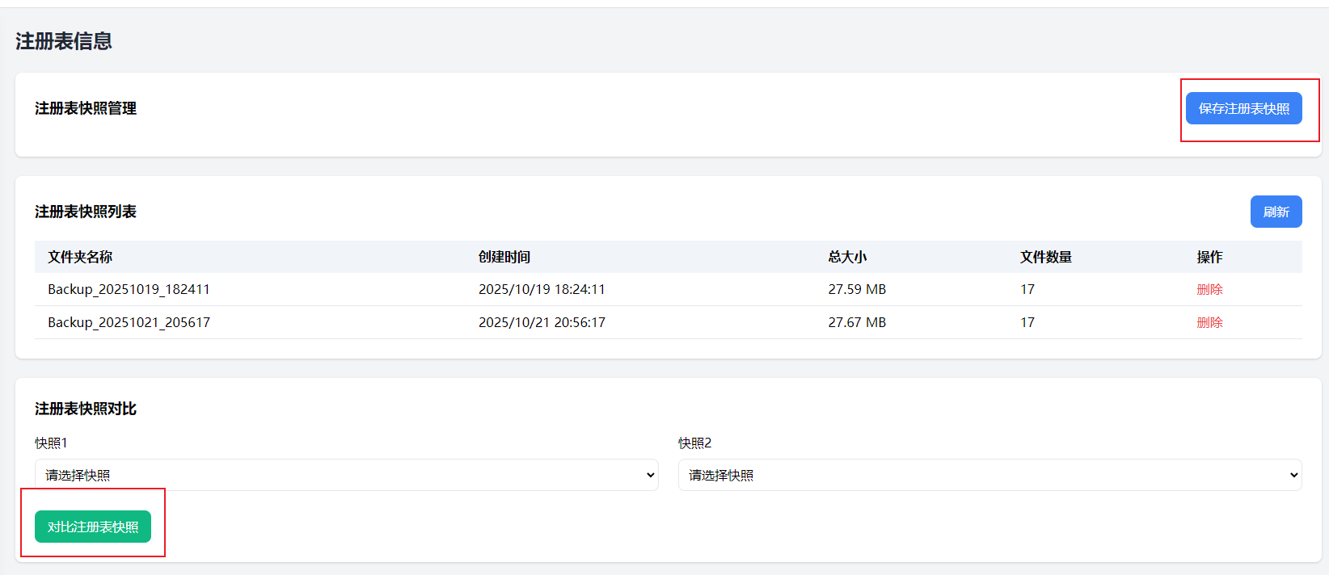
功能展示-注册表快照对比
解决方案：注册表快照对比
安装前： 小王在安装软件前，使用SysMonitor为系统注册表创建了一个干净的快照①。
安装后： 软件安装完成，他立即创建了第二个快照②。
一键对比： 点击“对比”按钮，让数据自己说话。
Notes:
面对软件安装后系统异常难定位问题，SysMonitor注册表快照对比功能是一大利器。测试人员小王在安装软件前后分别创建注册表快照，再一键对比，无需猜测和漫长分析，就能让数据呈现问题根源，实现精准定位。

Slide 11
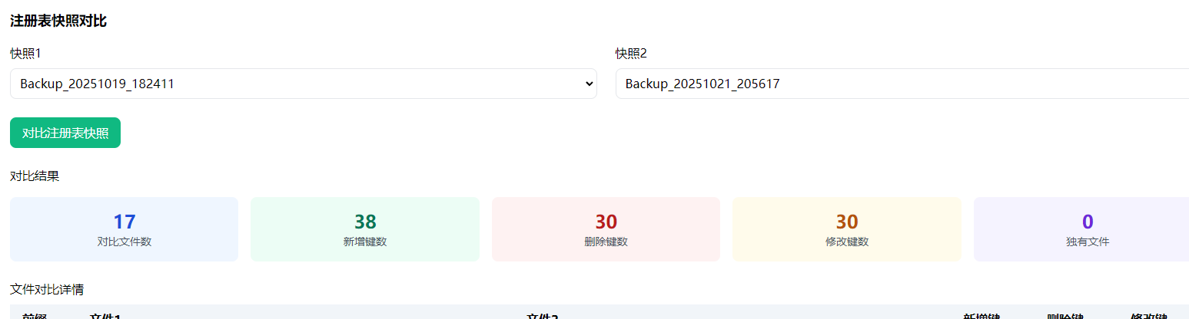
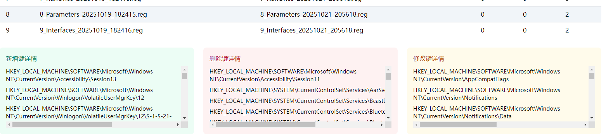
功能展示-注册表快照对比
对比报告清晰地显示，这个“无害”的操作，在后台悄无声息地修改了多处关键注册表项！
无需猜测，无需漫长的日志分析。2分钟，两个快照，问题根源一目了然
Notes:
SysMonitor注册表快照对比功能太强大了！无需猜测和漫长日志分析，只需2分钟，对比两个快照，问题根源便清晰呈现。就像这次，一个看似“无害”的操作，实则在后台偷偷修改了多处关键注册表项。

Slide 12
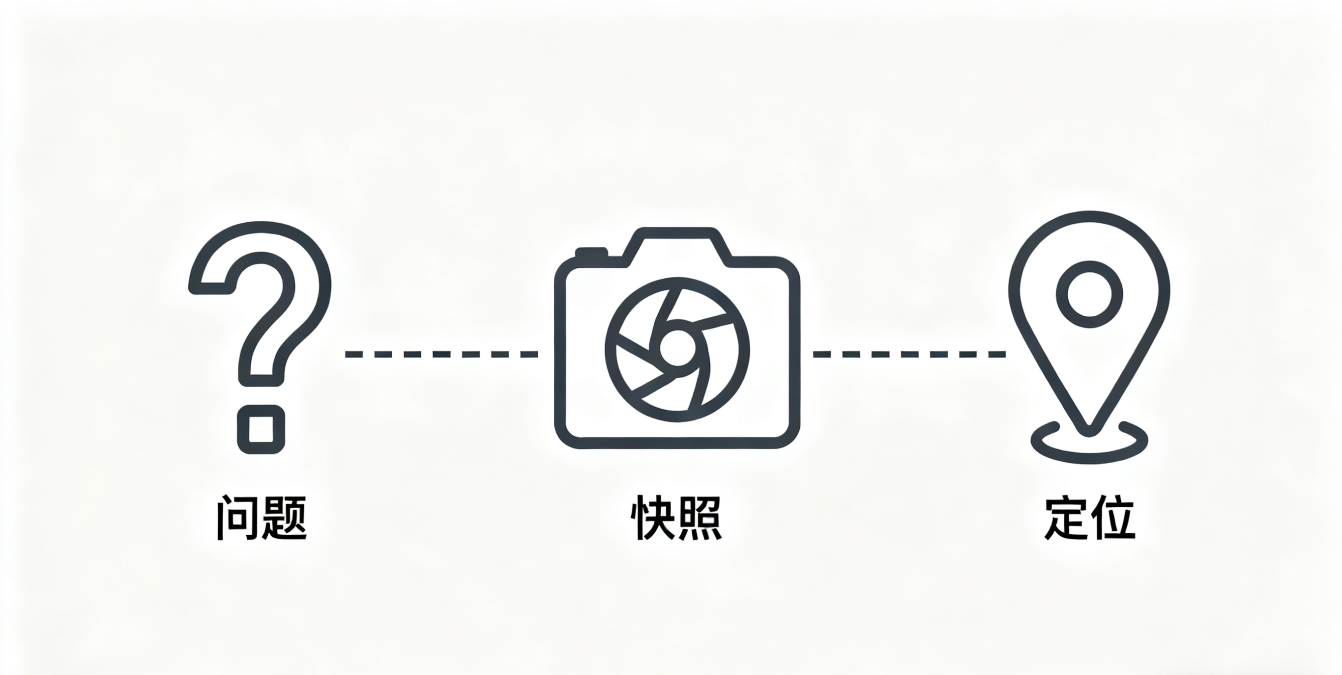
功能展示-注册表快照对比
从“无法感知”到“精准定位”
SysMonitor的注册表快照对比功能，将看不见的系统变更转化为可读、可追溯的数据证据。
核心价值：
精准定位： 快速定位导致系统异常、软件冲突的具体注册表项。
提升效率： 将数小时甚至数天的排查工作，缩短至几分钟。
Notes:
SysMonitor注册表快照对比功能实现从“无法感知”到“精准定位”的跨越，把系统变更转化为可追溯数据。其核心价值显著，既能精准定位系统异常、软件冲突的注册表项，又能大幅提升效率，将漫长排查工作缩短至几分钟。

Slide 13
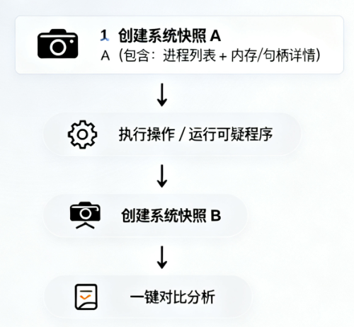
功能展示-进程快照
快照对比，是定位隐形资源泄漏（如内存、句柄泄漏）的“CT扫描仪”
Notes:
快照对比就如同“CT扫描仪”，能精准定位隐形资源泄漏问题，比如内存、句柄泄漏。它就像火眼金睛，让原本难以察觉的资源泄漏问题无处遁形，在进程快照功能中发挥着关键作用。

Slide 14
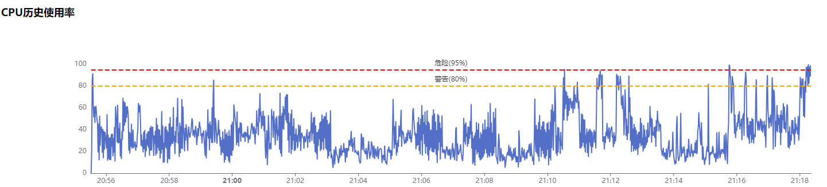
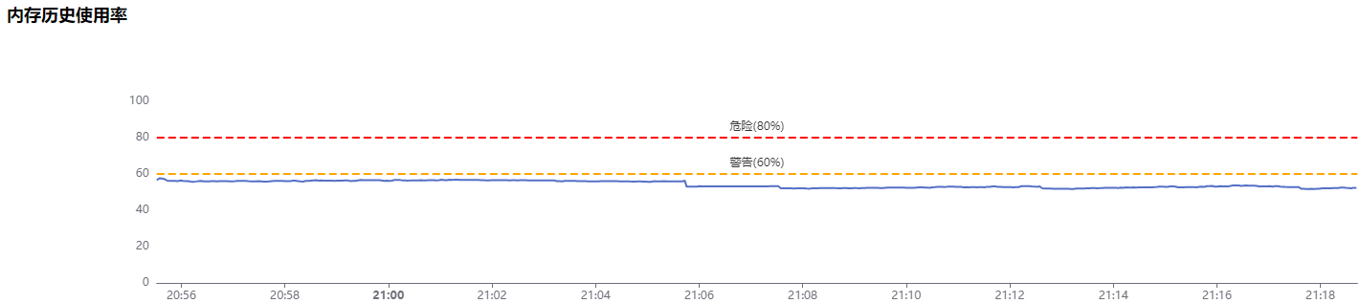
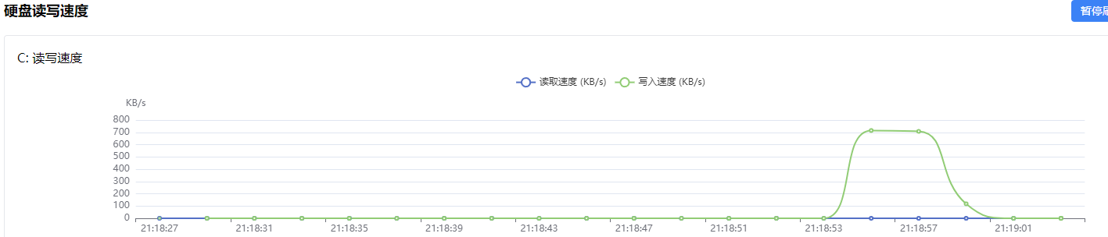
功能展示-系统资源监控
CPU/内存/磁盘I/O 实时图表： 任何异常波动都一目了然。
历史数据记录： 轻松回溯性能瓶颈发生的精确时间点，与系统日志、用户操作进行关联分析。
将快照对比的“瞬间洞察”与持续监控的“长期趋势”相结合，为用户提供从问题定位到健康度管理的完整解决方案
Notes:
系统资源功能十分强大，CPU、内存、磁盘I/O实时图表能让异常波动无所遁形。历史数据记录可回溯性能瓶颈精确时间，还能与系统日志、用户操作关联分析。它将快照对比的“瞬间洞察”和持续监控的“长期趋势”结合，为系统问题管理提供完整方案。

Slide 15
方案优势
开箱即用
易于后期扩展
360°系统实时监控
全方位无死角的监控系统，确保运营中的每个环节都清晰可见，提升安全性与效率。
产品出厂时已预装所有必要软件和配置，用户拆箱即可快速投入使用，节省时间成本。
模块化设计支持灵活扩展，用户可根据需求随时升级功能，适应不断变化的业务需求。
用户友好的界面
轻量级设计
界面设计直观简洁，用户无需复杂培训即可上手操作，提高工作效率和用户满意度。
采用轻量化材料与技术，确保产品便于携带和安装，同时降低能耗，环保节能。

Slide 16
Notes:
没有检测到内容

